Slide 1
군집 분석
최도진

Slide 2
01 [K-평균 군집화 분석 + 그래프] 타깃 마케팅을 위한 소비자 군집 분석하기

Slide 3
머신러닝의 비지도 학습 방식을 이해한다.
군집화와 K-평균 알고리즘을 이해한다.
군집 분석을 이용하여 소비자 군집을 생성할 수 있다.

Slide 4
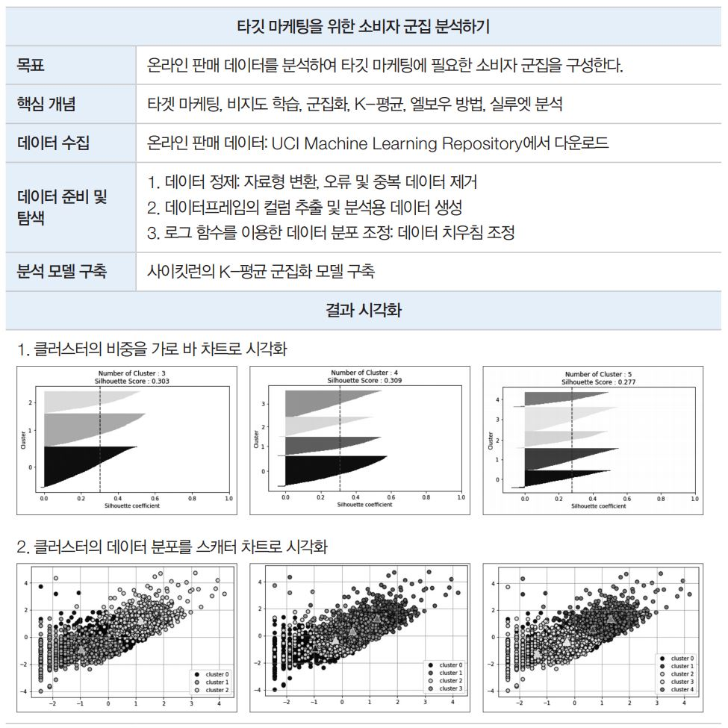
01. [K-평균 군집화 분석 + 그래프] 타깃 마케팅을 위한 소비자 군집 분석하기
분석 미리보기

Slide 5
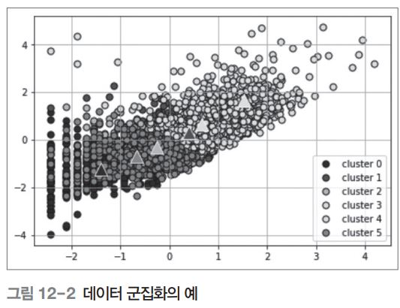
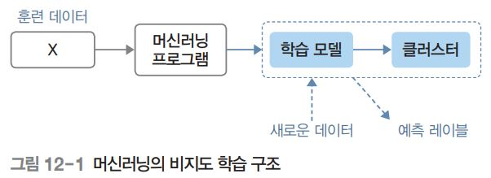
01. [K-평균 군집화 분석 + 그래프] 타깃 마케팅을 위한 소비자 군집 분석하기
목표설정
K-평균으로 온라인 판매 데이터를 분석한 후 타깃 마케팅을 위한 소비자 군집을 만듬
핵심 개념 이해
비지도 학습
훈련 데이터에 타깃값이 주어지지 않은 상태에서 학습을 수행하는 방식
훈련 데이터를 학습하여 모델을 생성하면서 유사한 특성(관계, 패턴 등)을 가지는 데이터를 클러스터로 구성
새로운 데이터의 특성을 분석하여 해당하는 클러스터를 예측
군집화
데이터를 클러스터(군집)로 구성하는 작업

Slide 6
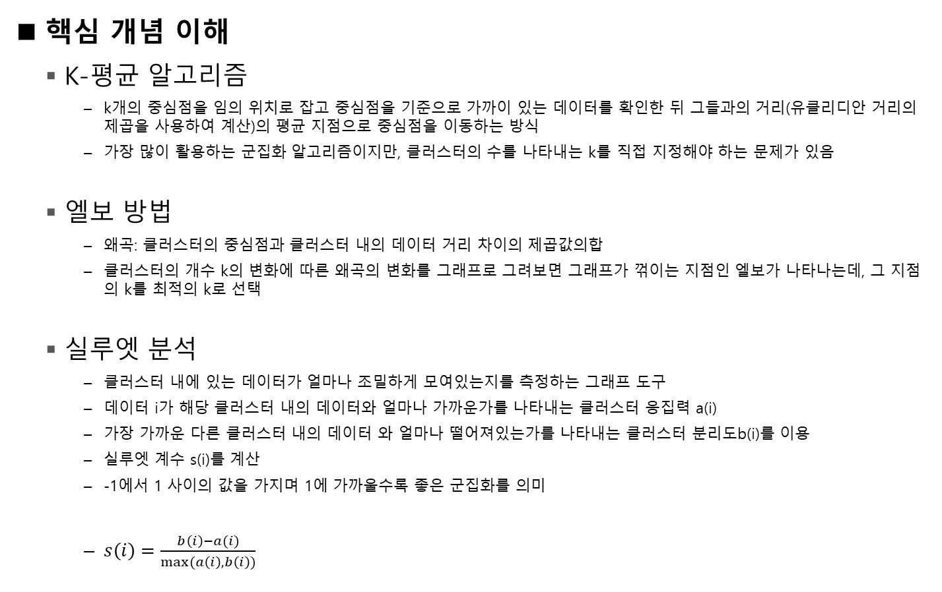
01. [K-평균 군집화 분석 + 그래프] 타깃 마케팅을 위한 소비자 군집 분석하기

Slide 7
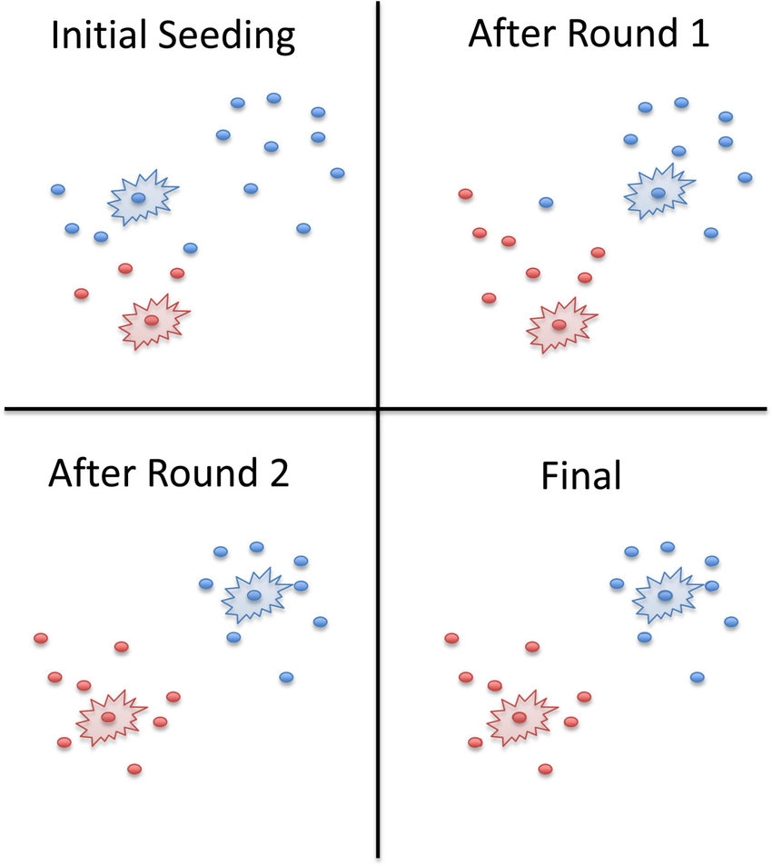

Slide 8
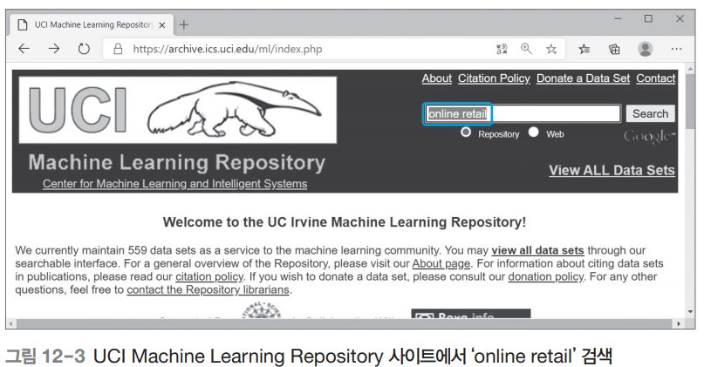
01. [K-평균 군집화 분석 + 그래프] 타깃 마케팅을 위한 소비자 군집 분석하기
데이터 수집
온라인 거래 데이터 수집하기
UCI Machine Learning Repository(https://archive.ics. uci.edu)에 접속하여 ‘online retail’을 검색

Slide 9
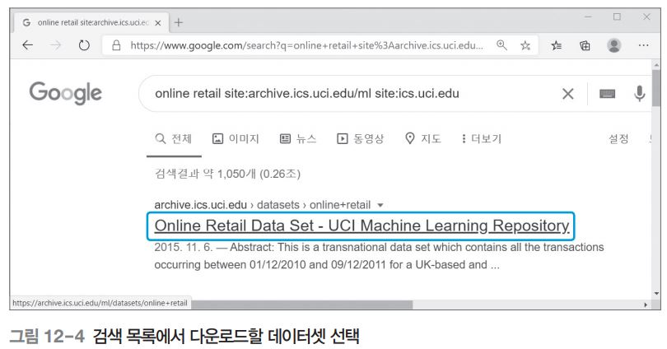
01. [K-평균 군집화 분석 + 그래프] 타깃 마케팅을 위한 소비자 군집 분석하기
데이터 수집
검색 결과 목록에서 ‘Online Retail Data Set - UCI Machine Learning Repository’를 클릭

Slide 10
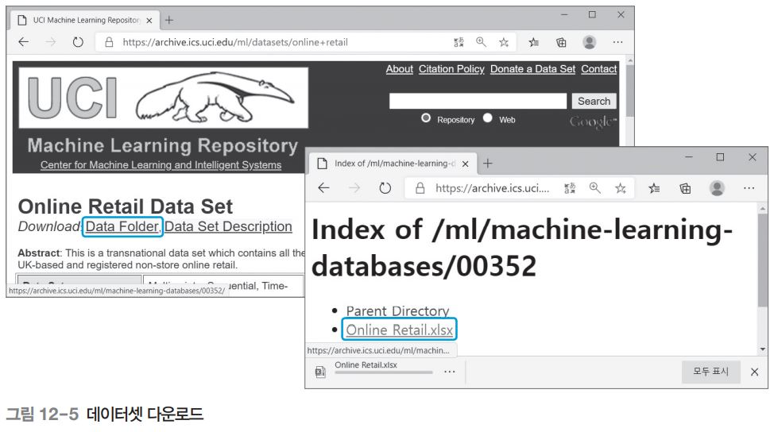
01. [K-평균 군집화 분석 + 그래프] 타깃 마케팅을 위한 소비자 군집 분석하기
데이터 수집
Online Retail Data Set 페이지가 나타나면 Data Folder를 클릭하여 ‘Online Retail. xlsx’를 다운로드

Slide 11
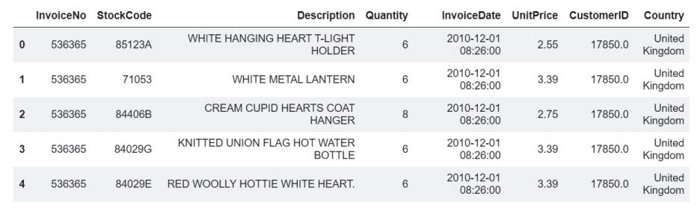
01. [K-평균 군집화 분석 + 그래프] 타깃 마케팅을 위한 소비자 군집 분석하기
데이터 수집
My_Python 폴더에 12장_data 폴더를 만든 뒤 다운로드한 ‘Online Retail.xlsx’ 파일을 옮기고 파일 이름을 ‘Online_Retail.xlsx’로 수정
In [1]: 필요한 모듈을 임포트
In [2]: ‘Online_Retail.xlsx’ 파일을 로드, 내용을 확인하기 위해 상위 5개 레코드를 표시
In [1]: | import pandas as pd import math
In [2]: | retail_df = pd.read_excel('./12장_data/Online_Retail.xlsx') retail_df.head()
Out[2]:

Slide 12
01. [K-평균 군집화 분석 + 그래프] 타깃 마케팅을 위한 소비자 군집 분석하기
데이터 준비 및 탐색
데이터 정제하기
데이터 정보 확인하기 - 데이터에 대한 정보를 확인하기 위해 다음을 입력
In [3]: 데이터셋의 정보를 확인
데이터를 구성하는 항목 8개
InvoiceNo: 6자리 정수로 이루어진 송장 번호. ‘C’로 시작하는 것은 취소 주문
StockCode: 제품 고유의 품목 코드
Description: 제품 설명
Quantity: 주문 수량
Country: 주문 고객의 국적
In [3]: | retail_df.info()
Out[3]: | <class 'pandas.core.frame.DataFrame'> RangeIndex: 541909 entries, 0 to 541908 Data columns (total 8 columns): InvoiceNo 541909 non-null object StockCode 541909 non-null object Description 540455 non-null object Quantity 541909 non-null int64 InvoiceDate 541909 non-null datetime64[ns] UnitPrice 541909 non-null float64 CustomerID 406829 non-null float64 Country 541909 non-null object dtypes: datetime64[ns](1), float64(2), int64(1), object(4) memory usage: 33.1+ MB
InvoiceDate: 주문 날짜와 시간
UnitPrice: 제품 단가(£, 영국 파운드화)
CustomerID: 주문 고객 번호

Slide 13
01. [K-평균 군집화 분석 + 그래프] 타깃 마케팅을 위한 소비자 군집 분석하기
데이터 준비 및 탐색
데이터 정제하기
데이터 정제하기 - CustomerID는 정수 형태이므로 자료형을 정수형으로 변경, CustomerID가 없는 데이터는 분석에 사용할 수
없으므로 제거, Quantity와 UnitPrice가 음수인 것도 제거
In [4]: 오류 데이터를 필터링하고 CustomerID의 자료형을 정수형으로 변환astype(int)
In [5]: 정리한 결과를 확인하면retail_df.info( ) 데이터는 397,884개
In [6]: 중복 레코드를 제거하면drop_duplicates( ) 데이터는 392,692개
In [4]: | #오류 데이터 정제 retail_df = retail_df[retail_df['Quantity']>0] retail_df = retail_df[retail_df['UnitPrice']>0] retail_df = retail_df[retail_df['CustomerID'].notnull()] #'CustomerID' 자료형을 정수형으로 변환 retail_df['CustomerID'] = retail_df['CustomerID'].astype(int) retail_df.info() print(retail_df.isnull().sum()) print(retail_df.shape)
In [5]: | retail_df.info() print(retail_df.isnull().sum()) print(retail_df.shape)
Out[5]: | <class 'pandas.core.frame.DataFrame'> Int64Index: 397884 entries, 0 to 541908 Data columns (total 8 columns): InvoiceNo 397884 non-null object StockCode 397884 non-null object Description 397884 non-null object Quantity 397884 non-null int64 InvoiceDate 397884 non-null datetime64[ns] UnitPrice 397884 non-null float64 CustomerID 397884 non-null int32 Country 397884 non-null object ….
Out[5]: | …. dtypes: datetime64[ns](1), float64(1), int32(1), int64(1), object(4) memory usage: 25.8+ MB InvoiceNo 0 StockCode 0 Description 0 Quantity 0 InvoiceDate 0 UnitPrice 0 CustomerID 0 Country 0 dtype: int64 (397884, 8)
In [6]: | #중복 레코드 제거 retail_df.drop_duplicates(inplace = True) print(retail_df.shape) #작업 확인용 출력
Out[6]: | (392692, 8)

Slide 14

01. [K-평균 군집화 분석 + 그래프] 타깃 마케팅을 위한 소비자 군집 분석하기
데이터 준비 및 탐색
데이터프레임의 컬럼 추출 및 분석용 데이터 생성하기
데이터 탐색을 위해 제품 수, 거래 건수, 고객 수를 알아보고 고객의 국적도 확인
In [7]: 개별 제품을 알 수 있는 StockCode의 개수value_counts( )로 제품 수, InvoiceNo의 개수로 거래 건수, CustomerID의 개수로
고객 수를 구함 고객의 수는 4,338명
In [8]: 중복 레코드를 제거하면drop_duplicates( ) 데이터는 392,692개
In [7]: | pd.DataFrame([{'Product':len(retail_df['StockCode'].value_counts()), ‘Transaction':len(retail_df['InvoiceNo'].value_ counts()), 'Customer':len(retail_df['CustomerID']. value_counts())}], columns = ['Product', 'Transaction', 'Customer'], index = ['counts'])
Out[7]:
In [8]: | retail_df['Country'].value_counts()
Out[8]: | United Kingdom 349203 Germany 9025 France 8326 EIRE 7226 Spain 2479 Netherlands 2359 …

Slide 15
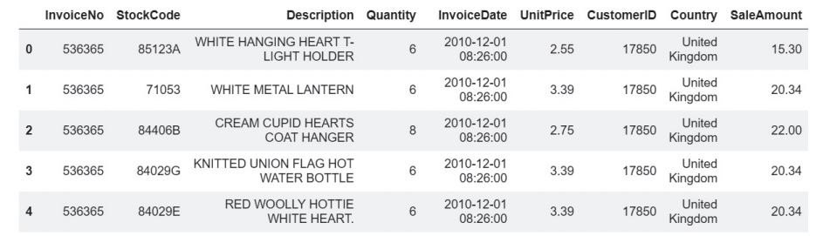
01. [K-평균 군집화 분석 + 그래프] 타깃 마케팅을 위한 소비자 군집 분석하기
데이터 준비 및 탐색
데이터프레임의 컬럼 추출 및 분석용 데이터 생성하기
마케팅에 이용하기 위해 고객의 주문 횟수, 주문 총액, 그리고 마지막 주문 후 며칠이 지났는지에 대한 정보를 추출
In [9]: 제품 단가UnitPrice와 주문 개수Quantity를 곱하여 주문 금액SaleAmount을 계산하고 컬럼으로 추가
In [9]: | #주문 금액 컬럼 추가 retail_df['SaleAmount'] = retail_df['UnitPrice']*retail_df['Quantity'] retail_df.head() #작업 확인용 출력
Out[9]:

Slide 16
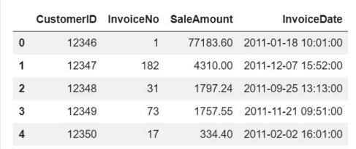
01. [K-평균 군집화 분석 + 그래프] 타깃 마케팅을 위한 소비자 군집 분석하기
데이터 준비 및 탐색
데이터프레임의 컬럼 추출 및 분석용 데이터 생성하기
마케팅에 이용하기 위해 고객의 주문 횟수, 주문 총액, 그리고 마지막 주문 후 며칠이 지났는지에 대한 정보를 추출
In [10]: 각 고객의 정보를 추출하기 위해 CustomerID를 기준으로 그룹을 만들고groupby( ), 주문 횟수를 계산하기 위해 InvoiceNo의
개수count를 구함 주문 금액SaleAmount의 총액sum을 구하고, 주문일InvoiceDate 중에서 가장 최근 날짜max를 찾아 새로운
데이터프레임 객체인 customer_df를 생성
In [10]: | aggregations = { 'InvoiceNo':'count', 'SaleAmount':'sum', 'InvoiceDate':'max' } customer_df = retail_df.groupby('CustomerID').agg(aggregations) customer_df = customer_df.reset_index() customer_df.head() #작업 확인용 출력
Out[10]:

Slide 17
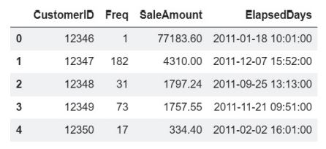
01. [K-평균 군집화 분석 + 그래프] 타깃 마케팅을 위한 소비자 군집 분석하기
데이터 준비 및 탐색
데이터프레임의 컬럼 추출 및 분석용 데이터 생성하기
마케팅에 이용하기 위해 고객의 주문 횟수, 주문 총액, 그리고 마지막 주문 후 며칠이 지났는지에 대한 정보를 추출
In [11]: customer_df의 컬럼 이름을 변경rename( )
In [11]: | customer_df = customer_df.rename(columns = {'InvoiceNo':'Freq’, 'InvoiceDate':'ElapsedDays'}) customer_df.head() #작업 확인용 출력
Out[11]:

Slide 18
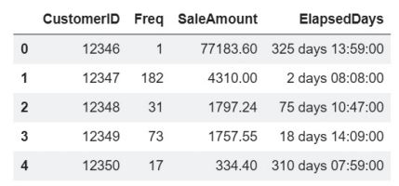
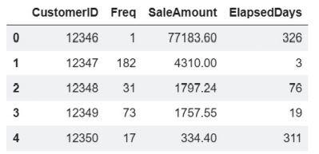
01. [K-평균 군집화 분석 + 그래프] 타깃 마케팅을 위한 소비자 군집 분석하기
데이터 준비 및 탐색
데이터프레임의 컬럼 추출 및 분석용 데이터 생성하기
마지막 주문일로부터 며칠이 지났는지에 대한 값을 ElapsedDays 컬럼에 저장
‘기준 날짜 - 마지막 구매일’로 계산해 구함(날짜기준: 2011년 12월 10일)
In [12]: ‘기준 날짜 - 마지막 구매일’을 계산
In [13]: 마지막 구매 후 몇 일이 지났는지를 날짜수로 환산하여 ElapsedDays 값을 구함
In [12]: | import datetime customer_df['ElapsedDays'] = datetime.datetime(2011,12,10) - customer_df['ElapsedDays'] customer_df.head() #작업 확인용 출력
Out[12]:
In [13]: | customer_df['ElapsedDays'] = customer_df['ElapsedDays'].apply(lambda x: x.days+1) customer_df.head() #작업 확인용 출력
Out[13]:

Slide 19
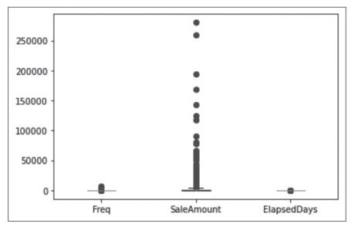
01. [K-평균 군집화 분석 + 그래프] 타깃 마케팅을 위한 소비자 군집 분석하기
데이터 준비 및 탐색
데이터 분포 조정하기
마지막 주문일로부터 며칠이 지났는지에 대한 값을 ElapsedDays 컬럼에 저장
In [14]: customer_df의 3개 컬럼으로 박스플롯 3개를 그림
In [14]: | import matplotlib.pyplot as plt import seaborn as 눈 fig, ax = plt.subplots() ax.boxplot([customer_df['Freq'], customer_df['SaleAmount'], customer_df['ElapsedDays']], sym = 'bo') plt.xticks([1, 2, 3], ['Freq', 'SaleAmount','ElapsedDays']) plt.show()
Out[14]:

Slide 20
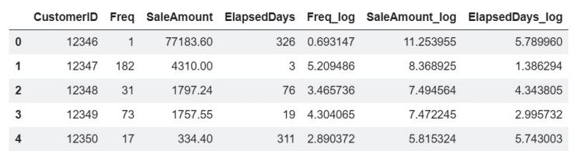
01. [K-평균 군집화 분석 + 그래프] 타깃 마케팅을 위한 소비자 군집 분석하기
데이터 준비 및 탐색
데이터 분포 조정하기
로그 함수를 적용하여 값의 분포를 고르게 조정
파란색 점으로 표시된sym='bo' 아웃레이어 값이 많은 것은 데이터 값이 치우침을 나타냄
In [15]: 컬럼 값에 로그 함수log1p( )를 취한 값을 새 컬럼으로 추가하여 저장
In [15]: | import numpy as np customer_df['Freq_log'] = np.log1p(customer_df['Freq']) customer_df['SaleAmount_log'] = np.log1p(customer_df['SaleAmount']) customer_df['ElapsedDays_log'] = np.log1p(customer_df['ElapsedDays']) customer_df.head() #작업 확인용 출력
Out[15]:

Slide 21
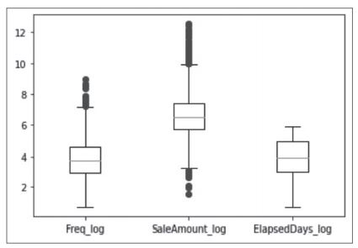
01. [K-평균 군집화 분석 + 그래프] 타깃 마케팅을 위한 소비자 군집 분석하기
데이터 준비 및 탐색
데이터 분포 조정하기
로그 함수를 적용하여 값의 분포를 고르게 조정
파란색 점으로 표시된sym='bo' 아웃레이어 값이 많은 것은 데이터 값이 치우침을 나타냄
In [16]: 박스플롯을 그림
In [16]: | fig, ax = plt.subplots() ax.boxplot([customer_df['Freq_log'], customer_df['SaleAmount_log’], customer_df['ElapsedDays_log']], sym = 'bo') plt.xticks([1, 2, 3], ['Freq_log', 'SaleAmount_log', 'ElapsedDays_log']) plt.show()
Out[16]:

Slide 22
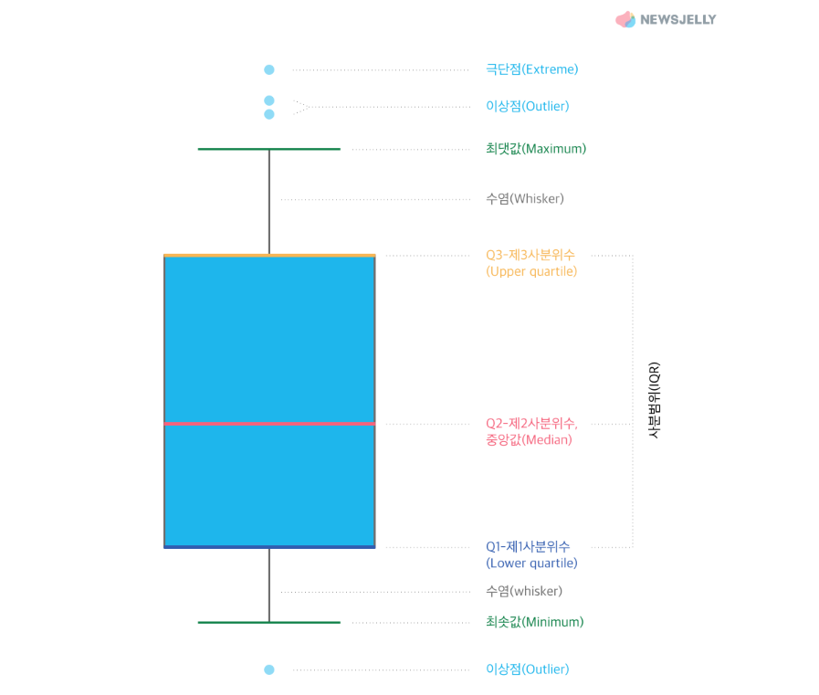


Slide 23
01. [K-평균 군집화 분석 + 그래프] 타깃 마케팅을 위한 소비자 군집 분석하기
분석 모델 구축
K-평균 군집화 모델을 이용하여 분석 모델 구축하기
X_features를 정규 분포로 스케일링하기
In [17]: K-평균 군집화 모델링을 위한 KMeans와 실루엣 계수 계산에 사용할 silhouette_ score, silhouette_samples를 임포트
In [18]: K-평균 모델에 사용할 값을 위해 Freq_log, SaleAmount_log, ElapsedDays_ log 컬럼을 X_features에 저장
In [19]: X_features를 정규 분포로 스케일링StandardScaler( ).fit_transform하여 X_features_ scaled에 저장
In [17]: | from sklearn.cluster import KMeans from sklearn.metrics import silhouette_score, silhouette_samples
In [18]: | X_features = customer_df[['Freq_log', 'SaleAmount_log', 'ElapsedDays_log']].values
In [19]: | from sklearn.preprocessing import StandardScaler X_features_scaled = StandardScaler().fit_transform(X_features)

Slide 24
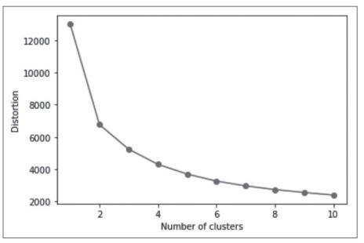
01. [K-평균 군집화 분석 + 그래프] 타깃 마케팅을 위한 소비자 군집 분석하기
분석 모델 구축
K-평균 군집화 모델을 이용하여 분석 모델 구축하기
엘보 방법으로 클러스터 개수 k 선택하기
In [20]: K-평균 모델을 생성하고KMeans( ) 훈련하는fit( ) 작업을 클러스터의 개수인 1부터 10 까지 반복하면서 왜곡 값inertia_을
리스트distortions에 저장append( )
클러스터 개수에 따른 왜곡 값의 변화를 그래프로 그려서plot( ) 시각화
In [20]: | distortions = [] for i in range(1, 11): kmeans_i = KMeans(n_clusters = i, random_state = 0) #모델 생성 kmeans_i.fit(X_features_scaled) #모델 훈련 distortions.append(kmeans_i.inertia_) plt.plot(range(1,11), distortions, marker = 'o') plt.xlabel('Number of clusters') plt.ylabel('Distortion') plt.show()
Out[20]:

Slide 25
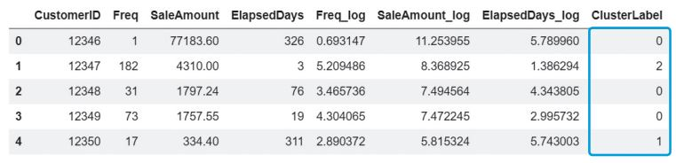
01. [K-평균 군집화 분석 + 그래프] 타깃 마케팅을 위한 소비자 군집 분석하기
분석 모델 구축
K-평균 군집화 모델을 이용하여 분석 모델 구축하기
클러스터의 개수 k를 3으로 설정하여 K-평균 모델을 다시 구축한 뒤 모델에서 만든 클러스터 레이블을 확인
In [21]: 클러스터의 개수를 3으로 설정하고n_clusters=3 다시 K-평균 군집화 모델을 생성
생성된 모델에서 X_features_scaled를 적용하여 학습하고 클러스터에 대한 레이블 예측 값Y_labels을 구함fit_predict( )
In [22]: 레이블 예측값Y_labels을 customer_df에 컬럼으로 추가하고 확인
In [21]: | kmeans = KMeans(n_clusters=3, random_state=0) #모델 생성 #모델 학습과 결과 예측(클러스터 레이블 생성) Y_labels = kmeans.fit_predict(X_features_scaled)
In [22]: | customer_df['ClusterLabel'] = Y_labels customer_df.head() #작업 확인용 출력
Out[22]:

Slide 26
01. [K-평균 군집화 분석 + 그래프] 타깃 마케팅을 위한 소비자 군집 분석하기
결과 분석 및 시각화
클러스터의 비중과 데이터 분포를 차트로 시각화하기
각 클러스터의 비중을 가로 바 차트로 시각화
In [23]: 실루엣 계수를 구하고, 각 클러스터의 비중을 가로 바 차트barh( )로 시각화하기 위해 silhouetteViz 함수를 정의
In [23]: | from matplotlib import cm def silhouetteViz(n_cluster, X_features): kmeans = KMeans(n_clusters = n_cluster, random_state = 0) Y_labels = kmeans.fit_predict(X_features) silhouette_values = silhouette_samples(X_features, Y_labels, metric = 'euclidean’) y_ax_lower, y_ax_upper = 0, 0 y_ticks = [] for c in range(n_cluster): c_silhouettes = silhouette_values[Y_labels == c] c_silhouettes.sort() y_ax_upper += len(c_silhouettes) color = cm.jet(float(c) / n_cluster) plt.barh(range(y_ax_lower, y_ax_upper), c_silhouettes, height = 1.0, edgecolor = 'none', color = color) y_ticks.append((y_ax_lower + y_ax_upper) / 2.) y_ax_lower += len(c_silhouettes) silhouette_avg = np.mean(silhouette_values) plt.axvline(silhouette_avg, color = 'red', linestyle = '--') plt.title('Number of Cluster : '+ str(n_cluster) + '\n' \ + 'Silhouette Score : '+ str(round(silhouette_avg,3))) plt.yticks(y_ticks, range(n_cluster)) plt.xticks([0, 0.2, 0.4, 0.6, 0.8, 1]) plt.ylabel('Cluster') plt.xlabel('Silhouette coefficient') plt.tight_layout() plt.show()

Slide 27
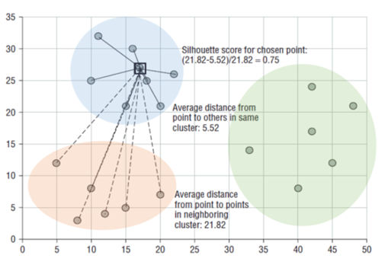

Slide 28
01. [K-평균 군집화 분석 + 그래프] 타깃 마케팅을 위한 소비자 군집 분석하기
결과 분석 및 시각화
클러스터의 비중과 데이터 분포를 차트로 시각화하기
클러스터의 데이터 분포를 확인하기 위해 스캐터 차트로 시각화
In [24]: 클러스터에 대한 데이터의 분포를 스캐터 차트scatter( )로 시각화하기 위해 cluster Scatter 함수를 정의
In [24]: | def clusterScatter(n_cluster, X_features): c_colors = [] kmeans = KMeans(n_clusters = n_cluster, random_state = 0) Y_labels = kmeans.fit_predict(X_features) for i in range(n_cluster): c_color = cm.jet(float(i) / n_cluster) #클러스터의 색상 설정 c_colors.append(c_color) #클러스터의 데이터 분포를 동그라미로 시각화 plt.scatter(X_features[Y_labels == i,0], X_features[Y_labels == i,1], marker = 'o', color = c_color, edgecolor = 'black', s = 50, label = 'cluster '+ str(i)) #각 클러스터의 중심점을 삼각형으로 표시 for i in range(n_cluster): plt.scatter(kmeans.cluster_centers_[i,0], kmeans.cluster_centers_[i,1], marker = '^', color = c_colors[i], edgecolor = 'w', s = 200) plt.legend() plt.grid() plt.tight_layout() plt.show()

Slide 29
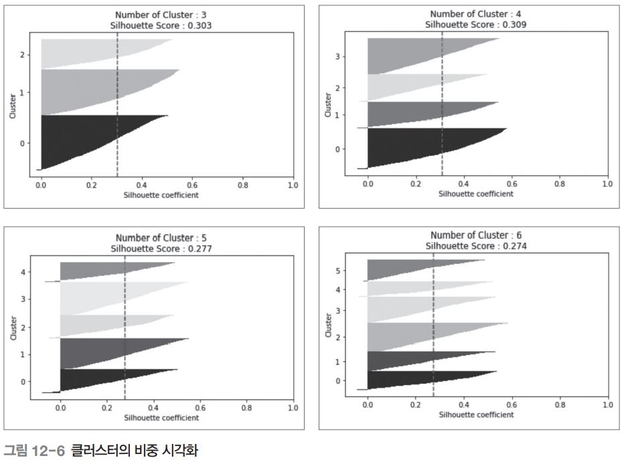
01. [K-평균 군집화 분석 + 그래프] 타깃 마케팅을 위한 소비자 군집 분석하기
결과 분석 및 시각화
클러스터의 비중과 데이터 분포를 차트로 시각화하기
In [20]에서 생성한 그래프를 고려하여 클러스터 개수가 3, 4, 5, 6인 경우의 실루엣 계수 와 각 클러스터의 비중, 그리고
데이터 분포를 시각화하여 비교
In [25]~[28]: silhouetteViz 함수를 호출하여 실루엣 계수와 클러스터의 비중을 시각화
In [25]: | silhouetteViz(3, X_features_scaled)
In [26]: | silhouetteViz(4, X_features_scaled)
In [27]: | silhouetteViz(5, X_features_scaled)
In [28]: | silhouetteViz(6, X_features_scaled)

Slide 30
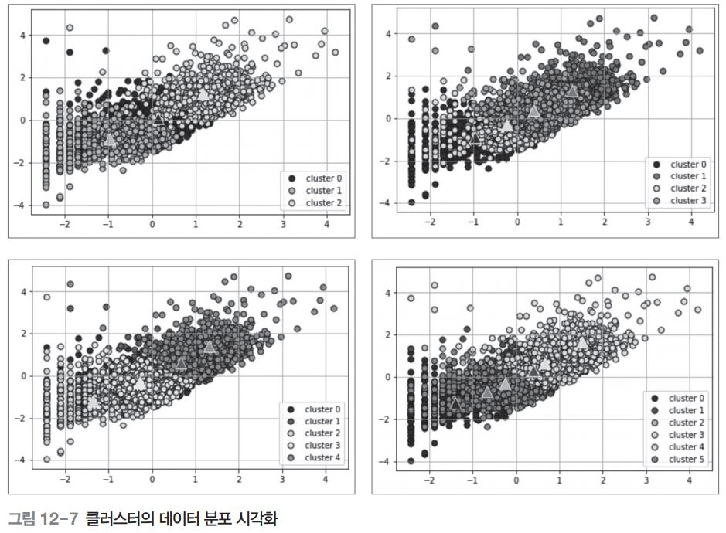
01. [K-평균 군집화 분석 + 그래프] 타깃 마케팅을 위한 소비자 군집 분석하기
결과 분석 및 시각화
클러스터의 비중과 데이터 분포를 차트로 시각화하기
클러스터 분포를 이용하여 최적의 클러스터 수를 확인
In [29]~[32]: clusterScatter 함수를 호출하여 클러스터의 데이터 분포(원으로 표시)와 클러스터의 중심점 위치(삼각형으로 표시)를
시각화
In [29]: | clusterScatter(3, X_features_scaled)
In [30]: | clusterScatter(4, X_features_scaled)
In [31]: | clusterScatter(5, X_features_scaled)
In [32]: | clusterScatter(6, X_features_scaled)

Slide 31
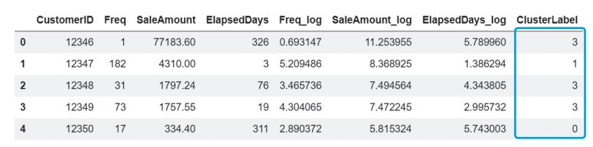
01. [K-평균 군집화 분석 + 그래프] 타깃 마케팅을 위한 소비자 군집 분석하기
결과 분석 및 시각화
클러스터의 비중과 데이터 분포를 차트로 시각화하기
silhouetteViz 함수를 호출한 결과에서 클러스터가 4개인 경우가 더 좋은 것으로 나타났으므로 최종적으로 최적의
클러스터 개수 k를 4로 결정
In [33]: 최적의 K-평균 군집화 모델의 레이블 예측값Y_labels을 구함
In [34]: 레이블 예측값Y_labels을 customer_df에 저장
In [35]: customer_df를 CSV 파일로 저장
In [33]: | best_cluster = 4 kmeans = KMeans(n_clusters = best_cluster, random_state = 0) Y_labels = kmeans.fit_predict(X_features_scaled)
In [34]: | customer_df['ClusterLabel'] = Y_labels customer_df.head()
Out[34]:
In [35]: | customer_df.to_csv('./12장_data/Online_Retail_Customer_Cluster.csv')

Slide 32
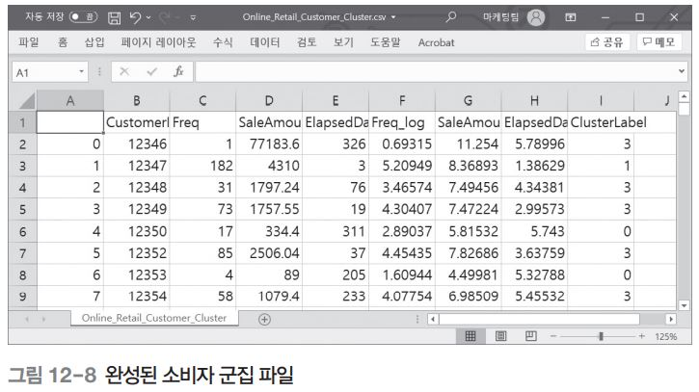
01. [K-평균 군집화 분석 + 그래프] 타깃 마케팅을 위한 소비자 군집 분석하기
결과 분석 및 시각화
클러스터의 비중과 데이터 분포를 차트로 시각화하기
‘타깃 마케팅에 필요한 소비자 군집’

Slide 33
01. [K-평균 군집화 분석 + 그래프] 타깃 마케팅을 위한 소비자 군집 분석하기
결과 분석 및 시각화
추가 분석하기
클러스터의 특징을 살펴보기 위해 먼저 ClusterLabel을 기준으로 그룹을 만듬
전체 고객 4,338명 중에서 클러스터 0은 1,370명이고 클러스터 1은 868명, 클러스터 2는 893명, 클러스터 3은 1,207명으로 구성
In [36]: | customer_df.groupby('ClusterLabel')['CustomerID'].count()
Out[36]: | ClusterLabel 0 1370 1 868 2 893 3 1207 Name: CustomerID, dtype: int64

Slide 34
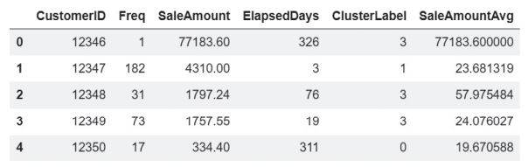
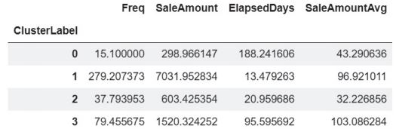
01. [K-평균 군집화 분석 + 그래프] 타깃 마케팅을 위한 소비자 군집 분석하기
결과 분석 및 시각화
추가 분석하기
고객 클러스터에서 총 구매 빈도와 총 구매 금액, 마지막 구매 이후 경과일 정보를 추출하고, 구매 1회당 평균 구매
금액도 계산
고객 클러스터 1은 다른 클러스터보다 구매 횟수가 월등히 높지만 구매당 평균 금액은 두 번째로 높음.
구매당 평균 금액은 고객 클러스터 3이 가장 높움
In [37]: | customer_cluster_df = customer_df.drop(['Freq_log', 'SaleAmount_log’, 'ElapsedDays_log'],axis = 1, inplace = False)
In [38]: | #주문 1회당 평균 구매금액: SaleAmountAvg customer_cluster_df['SaleAmountAvg'] = customer_cluster_df['SaleAmount']/customer_cluster_df['Freq'] customer_cluster_df.head()
Out[38]:
In [39]: | customer_cluster_df.drop(['CustomerID'],axis = 1, inplace = False).groupby('ClusterLabel').mean()
Out[39]:

Slide 35
프로젝트 공지
빅데이터 분석이 가능한 데이터 조사 및 활용 가능한 분석 방안 설계
예 )
네이버 뉴스 데이터 API 수집 -> 텍스트 분석 -> 워드 클라우드 가시화
네이버 뉴스 데이터 API 수집 -> 키워드 기반 군집화 분석
설계만으로 제출 가능하며, 수집 가능한 데이터는 100만건 이상 필수
팀원 2명
ppt 제출
역활 분담 내용, 데이터 수집처 필수 기재
중간 발표 예정 : 12/13일 (보강 주)
Concept 위주 발표 (미발표시 최종 제출 인정 x)
최종 제출 기한 : 12월 19일까지
구현시 가산점 인정

